Slide 1
“SIMULACIÓN Y PRUEBAS ESTÁTICAS - CÍCLICAS DE PARCHES DE MATERIAL COMPUESTO FUNCIONANDO EN UNA COMPONENTE DE UNA AERONAVE”
DEPARTAMENTO DE CIENCIAS DE LA ENERGÍA Y MECÁNICA
CARRERA DE INGENIERÍA MECÁNICA
AUTORES:
JÁCOME SANGOQUIZA BRYAN OSWALDO
MARTÍNEZ ORTIZ MILTON ANDRÉS
MORA PÉREZ LENIN ANDRÉS
SALAZAR BENITES GABRIELA VICTORIA
SIMBAÑA GUAYASAMÍN MARCELO SEBASTIÁN
DIRECTOR:
ING. PÉREZ ROSALES, JOSÉ EMILIO.
SANGOLQUÍ 2022

Slide 2
GENERALIDADES
ANTECEDENTES
En la Universidad de las Fuerzas Armadas – ESPE en conjunto con el apoyo del CIDFAE se ha venido desarrollando el proyecto principal denominado “Análisis del estado límite de resistencia de componentes de aeronaves de combate, reparados con materiales compuestos”, del cual se derivan varias investigaciones y cuyo director es el Ing. Xavier Sánchez, docente de la universidad.
Esta investigación podrá ayudar en el avance del uso de este tipo de materiales compuestos mejorando, optimizando y reduciendo los costos de mantenimiento, fortaleciendo los conocimientos en este tipo de tecnología para investigaciones futuras.

Slide 3
GENERALIDADES
DEFINICIÓN DEL PROYECTO
Se realizará la medición experimental del módulo de elasticidad en láminas de material compuesto, utilizando los siguientes equipos Rigidímetro TMI modelo 7920 y el denominado MOE dinámico. Además, se realizará la medición experimental del módulo de elasticidad a flexión estática.
Se procederá con ensayos mecánicos con cargas estáticas y cíclicas, considerando las características geométricas y mecánicas de los materiales fibra de vidrio tipo E y resina, generados de una orden de ingeniería, con lo cual estos ensayos nos ayudarán a realizar una simulación del parche, para esto se utilizará el software ANSYS.

Slide 4
GENERALIDADES
OBJETIVOS
OBJETIVO GENERAL
Analizar las cargas cíclicas y estáticas en las láminas de parches de material compuesto funcionando en una componente de una aeronave.

Slide 5
GENERALIDADES
OBJETIVOS ESPECÍFICOS
Medir en forma experimental el módulo de elasticidad de material compuesto utilizado en aeronaves, en base de vibraciones.
Simular las láminas de material compuesto, con la carga que aparece en el vuelo de la aeronave.
Probar estáticamente elementos de material compuesto basados en los resultados obtenidos de la simulación.
Probar cíclicamente elementos de material compuesto basados en los resultados obtenidos de la simulación.
Comparar los resultados obtenidos en la simulación con los obtenidos en las pruebas estáticas y cíclicas realizadas en el LMM.

Slide 6
METODOLOGÍA
PROPIEDADES DEL MATERIAL
Resina Epoxi SYSTEM 2000
Resistencia a la tracción | 80 MPa
Módulo de elasticidad | 3.4 GPa
Resistencia a la flexión | 130 MPa
Coeficiente de Poisson | 0.389
Densidad | 1.135 g/cm^3
E-Glass 7781-50
Resistencia a la tracción | 34.47 GPa
Módulo de elasticidad | 75.84 GPa
Resistencia a la flexión | 180 MPa
Coeficiente de Poisson | 0.2
Densidad | 2.49 g/cm^3
Número de capas: 8 capas.
Configuración de capas: (45°,90°,90°,90°,90°,90°,90°,45°)
Proporción de componentes:
Partes de peso (g): R 100: FV 27
Partes de volumen (l): R 100: FV 27

Slide 7
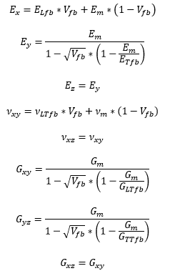
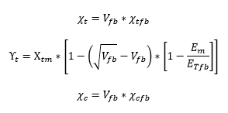
METODOLOGÍA
PROPIEDADES DEL MATERIAL MODELO MICROMECÁNICO DE CHAMIS
CONSTANTES ELÁSTICAS
CONSTANTES RESISTENTES
Resultados modelo micromecánico de Chamis
$$E_{x}$$ | 17.89 [GPa] | $$G_{yz}$$ | 2.27 [GPa]
$$E_{y}=E_{z}$$ | 6.21 [GPa] | $$x_{t}$$ | 0.72 [GPa]
$$v_{xy=}v_{xz}$$ | 0.32 | $$Y_{t}$$ | 0.042 [GPa]
$$v_{yz}$$ | 0.37 | $$X_{c}$$ | 0.227 [GPa]
$$G_{xy}=G_{xz}$$ | 2.31 [GPa] | $$Y_{c}$$ | 0.079 [GPa]

Slide 8
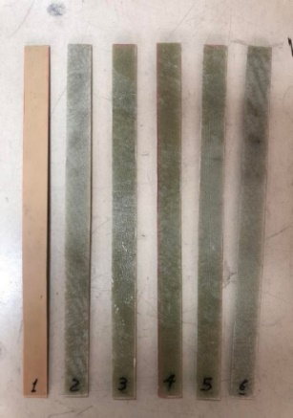
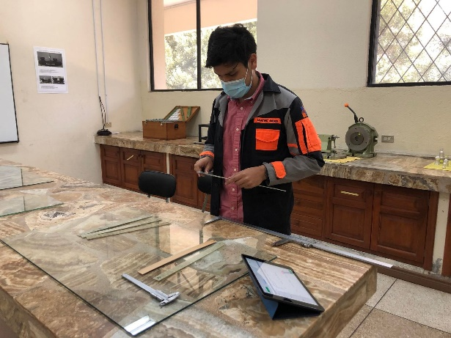
METODOLOGÍA
MEDICIÓN DEL MÓDULO DE ELASTICIDAD CON EL EQUIPO RIGIDÍMETRO
PROBETAS
DIMENSIONAMIENTO
EQUIPO

Slide 9
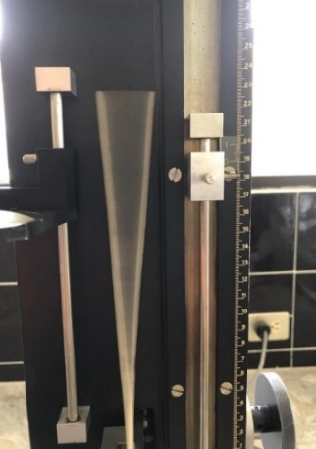
METODOLOGÍA
MEDICIÓN DEL MÓDULO DE ELASTICIDAD CON EL EQUIPO RIGIDÍMETRO
DIMENSIONES Y MASA PARA LAS PROBETAS 1-6
LONGITUDES CRÍTICAS HALLADAS PARA LAS PROBETAS 1-6
Probeta | L (mm) | Lc 1 (mm) | Lc 2 (mm) | Lc 3 (mm) | Lc 4 (mm) | Lc 5 (mm) | Promedio (mm)
P1 | 349.05 | 170.50 | 171.30 | 169.90 | 171.00 | 169.50 | 170.44
P2 | 350.17 | 193.90 | 194.10 | 193.90 | 194.20 | 194.50 | 194.12
P3 | 350.72 | 192.30 | 195.70 | 196.30 | 194.90 | 193.60 | 194.56
P4 | 350.82 | 190.90 | 191.50 | 189.30 | 189.90 | 189.90 | 190.30
P5 | 350.48 | 193.60 | 193.20 | 192.10 | 193.20 | 192.80 | 192.98
P6 | 351.08 | 188.80 | 190.00 | 190.00 | 190.70 | 190.30 | 189.96

Slide 10
METODOLOGÍA
MEDICIÓN DEL MÓDULO DE ELASTICIDAD CON EL EQUIPO RIGIDÍMETRO
RESULTADOS DE MÓDULO DE ELASTICIDAD Y ESBELTEZ PARA LAS PROBETAS 1-6
ESBELTEZ

Slide 11
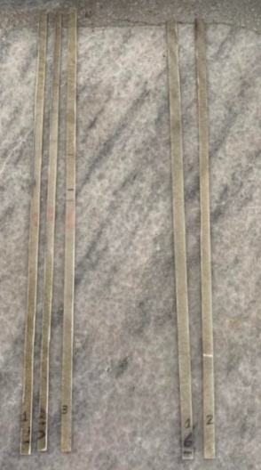
METODOLOGÍA
MEDICIÓN DEL MÓDULO DE ELASTICIDAD CON EL EQUIPO RIGIDÍMETRO
DIMENSIONES Y MASA DE LAS PROBETAS 5.1-6.2
LONGITUDES CRÍTICAS HALLADAS PARA LAS PROBETAS 5.1-6.1
Probeta | L (mm) | b 1 (mm) | h 1 (mm) | m (g)
P5.1 | 350.48 | 6.81 | 2.13 | 7.66
P5.2 | 350.45 | 5.83 | 2.13 | 6.84
P5.3 | 350.57 | 6.83 | 2.08 | 8.29
P6.1 | 351.08 | 8.05 | 2.16 | 8.19
P6.2 | 350.68 | 7.73 | 2.14 | 8.88
Probeta | L (mm) | Lc 1 (mm) | Lc 2 (mm) | Lc 3 (mm) | Lc 4 (mm) | Lc 5 (mm) | Promedio (mm)
P5.1 | 349.052 | 207.50 | 209.30 | 210.40 | 210.30 | 208.70 | 209.24
P5.2 | 350.172 | 215.30 | 211.50 | 214.00 | 214.20 | 214.40 | 213.88
P5.3 | 350.72 | 210.00 | 209.80 | 207.60 | 210.40 | 207.70 | 209.10
P6.1 | 350.82 | 209.60 | 210.40 | 209.60 | 210.50 | 210.50 | 210.12
P6.2 | 350.48 | 206.40 | 204.40 | 204.00 | 204.50 | 203.90 | 204.64

Slide 12
METODOLOGÍA
MEDICIÓN DEL MÓDULO DE ELASTICIDAD CON EL EQUIPO RIGIDÍMETRO
RESULTADOS DE MÓDULO DE ELASTICIDAD Y ESBELTEZ PARA LAS PROBETAS 5.1-6.2
 | P5.1 | P5.2 | P5.3 | P6.1 | P6.2
$γ$ (kg/mm²) | 3.20E-06 | 3.34E-06 | 3.46E-06 | 3.65E-06 | 3.27E-06
S (Nmm) | 12146.32 | 14092.68 | 12855.60 | 14331.89 | 11296.50
E (GPa) | 15.01 | 17.57 | 17.06 | 17.13 | 13.70
$$λ$$ | 338.88 | 349.17 | 345.35 | 338.01 | 329.04

Slide 13
METODOLOGÍA
MEDICIÓN DEL MÓDULO DE ELASTICIDAD CON EL EQUIPO MOE DINÁMICO
EQUIPO
ACELERÓMETRO
SOFTWARE
PROCEDIMIENTO REALIZADO PARA LA MEDICIÓN EN LAS PROBETAS

Slide 14
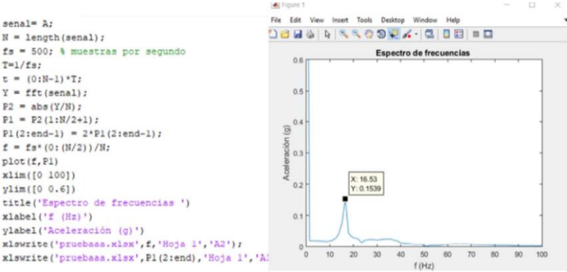
METODOLOGÍA
MEDICIÓN DEL MÓDULO DE ELASTICIDAD CON EL EQUIPO MOE DINÁMICO
USO DE LA TRANSFORMADA DE FOURIER

Slide 15
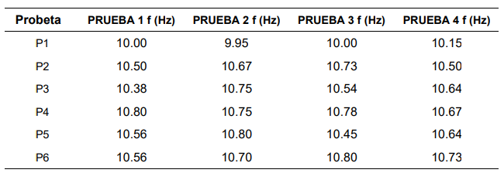
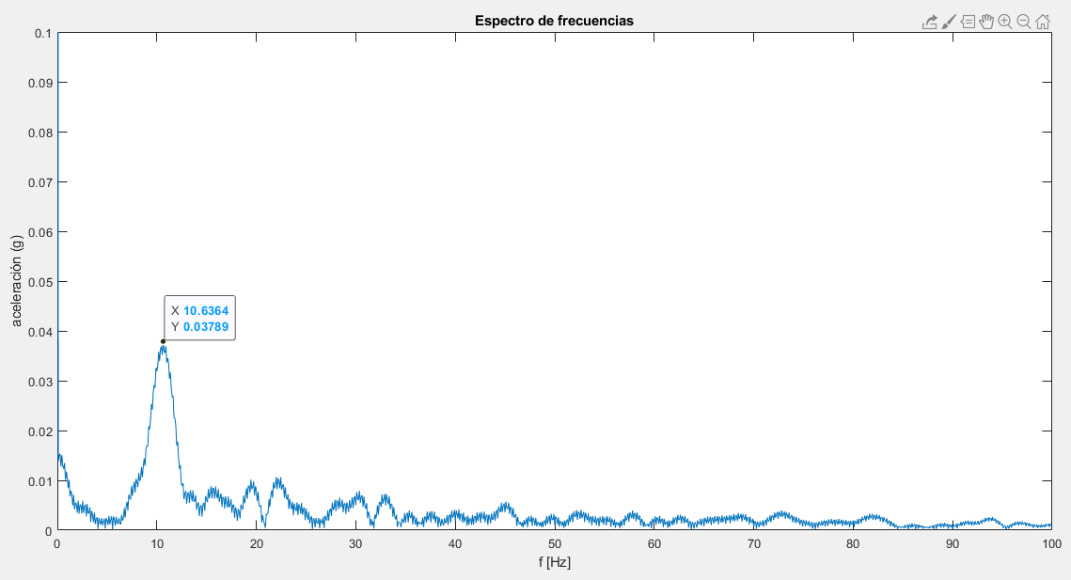
METODOLOGÍA
MEDICIÓN DEL MÓDULO DE ELASTICIDAD CON EL EQUIPO MOE DINÁMICO
FRECUENCIAS OBTENIDAS EN LAS PROBETAS (1-6)

Slide 16
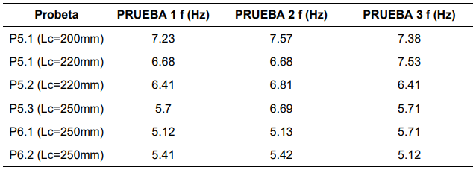
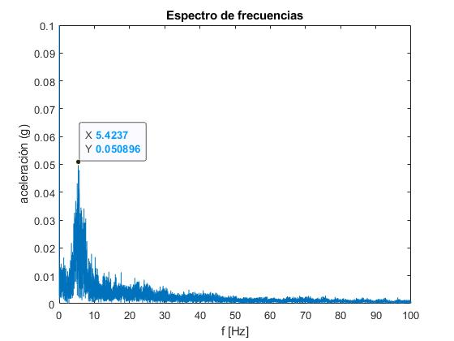
METODOLOGÍA
MEDICIÓN DEL MÓDULO DE ELASTICIDAD CON EL EQUIPO MOE DINÁMICO
FRECUENCIAS OBTENIDAS EN LAS PROBETAS (5.1-6.2)

Slide 17
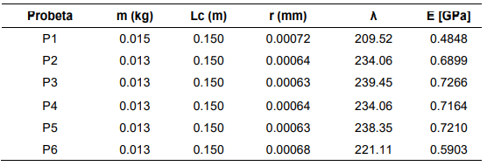
METODOLOGÍA
MEDICIÓN DEL MÓDULO DE ELASTICIDAD CON EL EQUIPO MOE DINÁMICO
CÁLCULO DEL MÓDULO DE ELASTICIDAD Y ESBELTEZ PROBETAS(1-6)

Slide 18
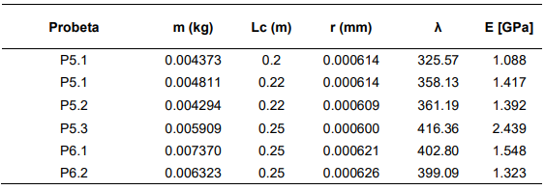
METODOLOGÍA
MEDICIÓN DEL MÓDULO DE ELASTICIDAD CON EL EQUIPO MOE DINÁMICO
CÁLCULO DEL MÓDULO DE ELASTICIDAD Y ESBELTEZ PROBETAS (5.1-6.2)

Slide 19
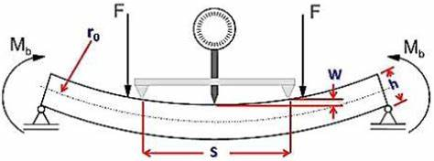
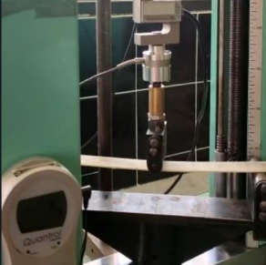
METODOLOGÍA
MEDICIÓN DEL MÓDULO DE ELASTICIDAD POR ENSAYO ESTÁTICO DE FLEXIÓN
MÁQUINA DE ENSAYOS UNIVERSAL
ENSAYO DE TRES PUNTOS
SIN LLEGAR A LA ROTURA
PROBETAS (1 – 4)

Slide 20
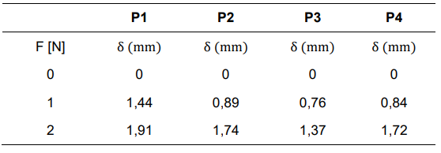
METODOLOGÍA
MEDICIÓN DEL MÓDULO DE ELASTICIDAD POR ENSAYO ESTÁTICO DE FLEXIÓN
RESULTADOS OBTENIDOS EN EL ENSAYO PROBETAS (1-4)

Slide 21
METODOLOGÍA
MEDICIÓN DEL MÓDULO DE ELASTICIDAD POR ENSAYO ESTÁTICO DE FLEXIÓN
RESULTADOS OBTENIDOS EN EL ENSAYO PROBETAS (1-4)

Slide 22
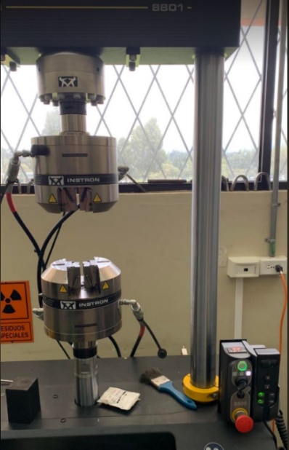
METODOLOGÍA
ENSAYO DE CARGA CONCENTRADA HASTA LA ROTURA
MÁQUINA DE ENSAYO UNIVERSAL INSTRON 8801
ENSAYO DE CARGA ESTATICA CON CAPACIDAD DE CARGA DE 100KN
ACCESORIO SEMIESFERICO
SOFTWARE UTILIZADO BLUE HILL

Slide 23
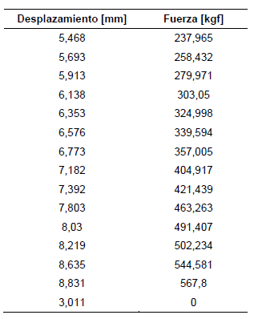
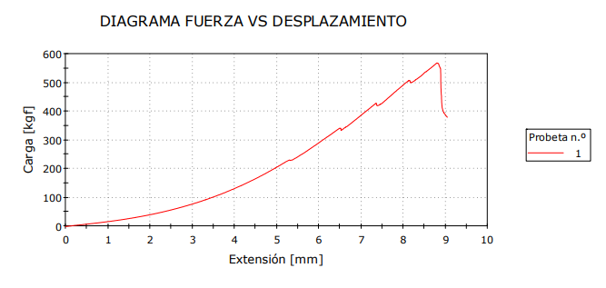
METODOLOGÍA
ENSAYO DE CARGA CONCENTRADA HASTA LA ROTURA
COMPORTAMIENTO DEL MATERIAL COMPUESTO A LO LARGO DEL ENSAYO DE CARGA ESTATICO
DATOS GENERADOS CON LA ECUACIÓN LINEALIZADA

Slide 24
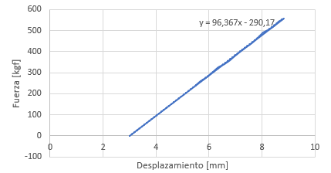
METODOLOGÍA
ENSAYO DE CARGA CONCENTRADA HASTA LA ROTURA
DIAGRAMA LINEALIZADO A PARTIR DE LA CURVA ORIGINAL

Slide 25
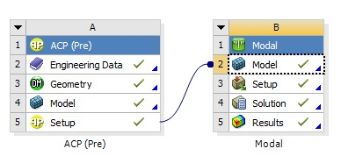
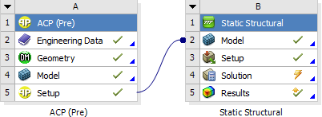
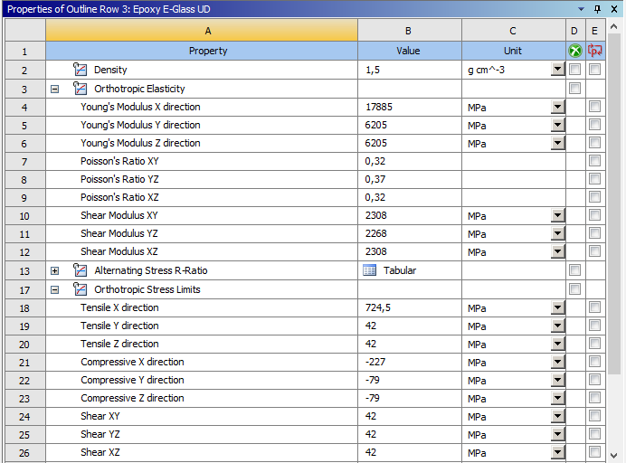
METODOLOGÍA
SIMULACIÓN ANSYS

Slide 26
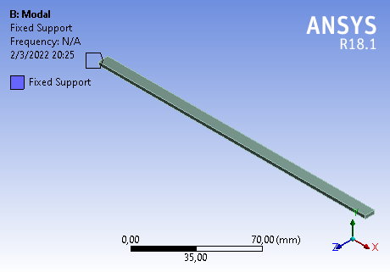
METODOLOGÍA
Análisis de Frecuencias

Slide 27
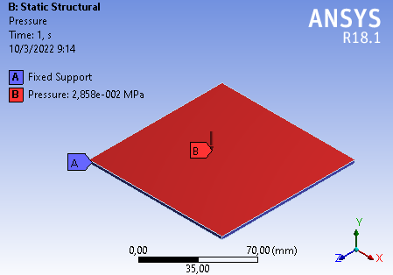
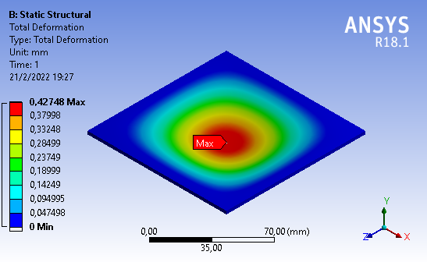
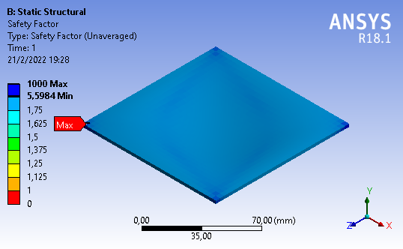
METODOLOGÍA
SIMULACIÓN CARGA DE UNA AERONAVE
Presión estática del aire vs Tiempo

Slide 28
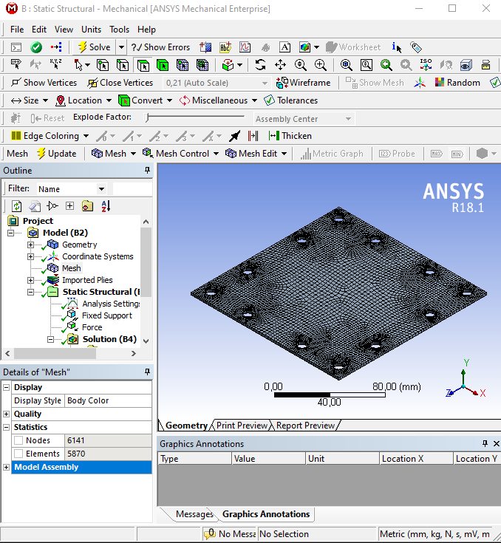
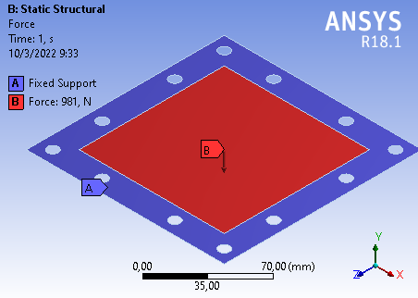
METODOLOGÍA
SIMULACIÓN CARGA ESTÁTICA

Slide 29
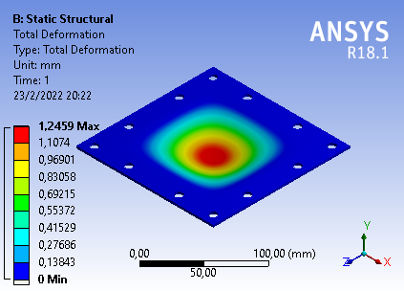
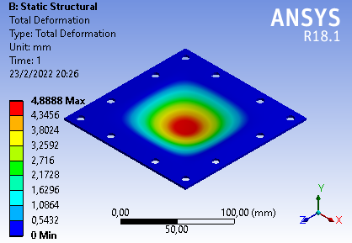
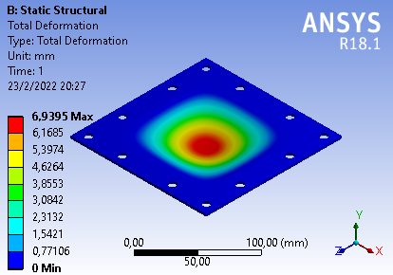
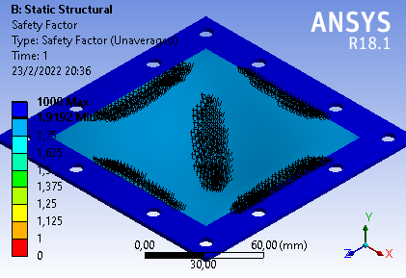
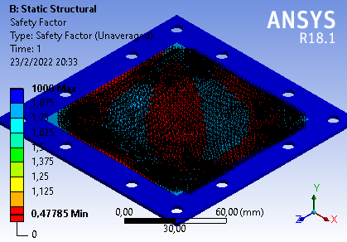
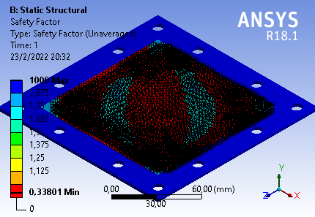
METODOLOGÍA
Resultados Simulación Carga Estática
F=981 N
F=3924 N
F=5570.1 N

Slide 30
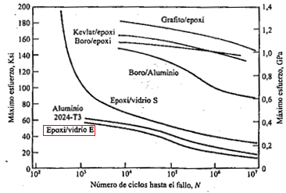
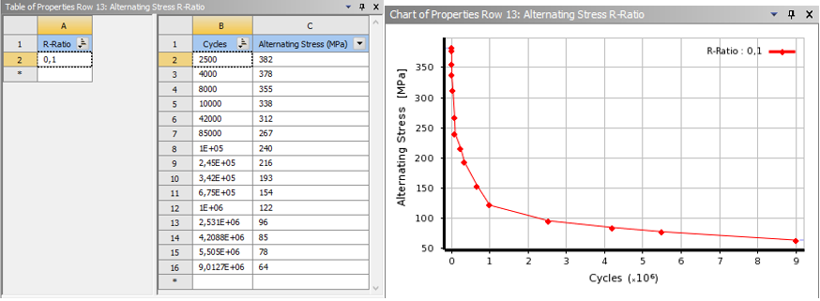
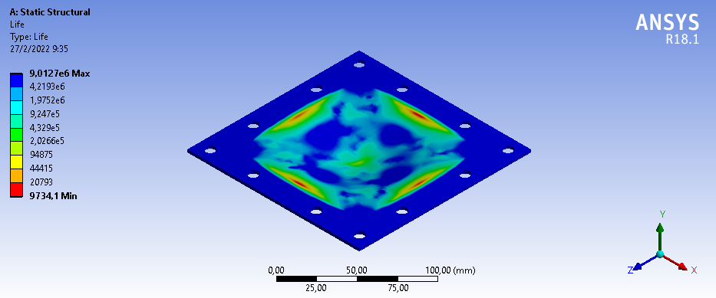
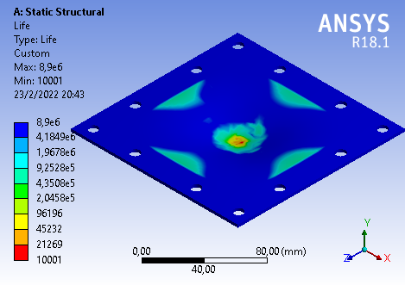
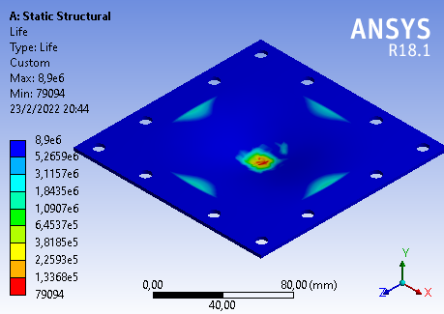
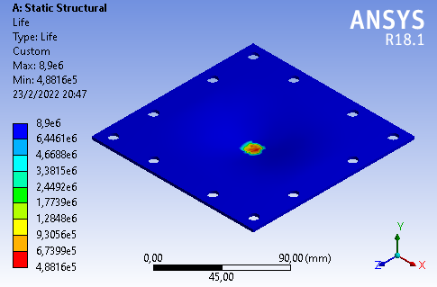
METODOLOGÍA
SIMULACIÓN A FATIGA
Simulación a cortante
F=2960 N
F=2140 N
F=1452.4 N

Slide 31
METODOLOGÍA
ENSAYO A FATIGA
MÁQUINA DE ENSAYO UNIVERSAL INSTRON 8801
ENSAYO DE CARGA CÍCLICA
ACCESORIOS CUADRADO Y SEMIESFÉRICO
SOFTWARE UTILIZADO WAVEMATRIX 2
PROBETAS CUADRADAS

Slide 32
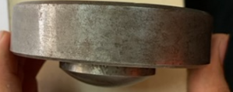
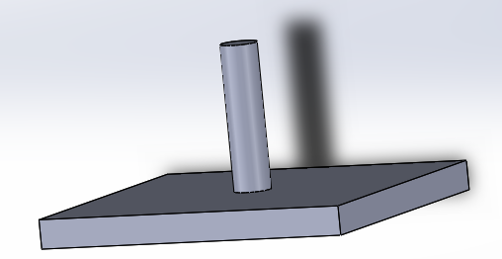
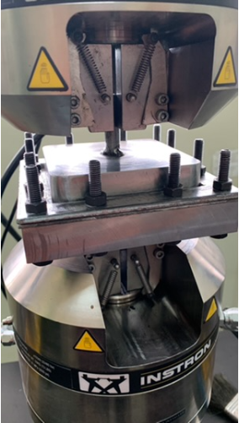
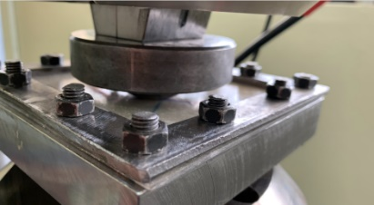
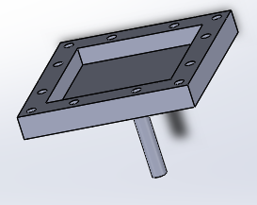
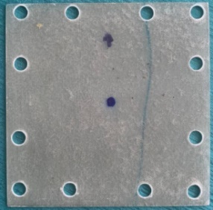
METODOLOGÍA
ACCESORIOS Y PROBETAS UTILIZADAS
Accesorio superior
Accesorios adaptados en el equipo
Accesorio Semiesférico
Accesorio esférico adaptados en el equipo
Accesorio inferior
Probeta cuadradas

Slide 33
METODOLOGÍA
PROCEDIMIENTO REALIZADO PARA EL ENSAYO A FATIGA
Instalación de probeta en accesorio inferior
Colocación de accesorios en el equipo
Encerar el pistón inferior
Parámetros de fuerza, amplitud y frecuencia
Creación de una nueva prueba
Empezar el ensayo

Slide 34
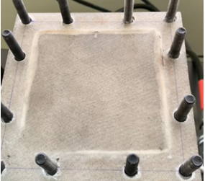
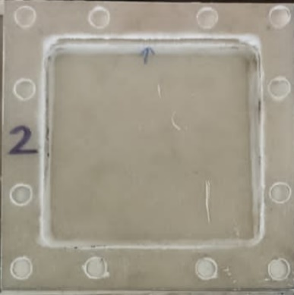
METODOLOGÍA
COMPORTAMIENTO DE PROBETAS CON ACCESORIO SUPERIOR CUADRADO
Probeta 1
Probeta 2

Slide 35
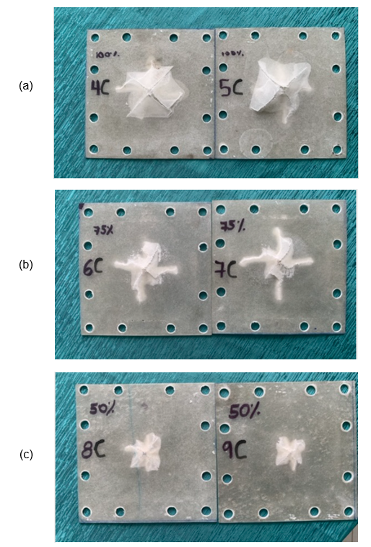
METODOLOGÍA
COMPORTAMIENTO DE PROBETAS CON ACCESORIO SUPERIOR SEMIESFÉRICO
Valores Ingresados para el ensayo de fatiga junto a su valor de ciclos promedio
Gráficas resultado del ensayo a fatiga con una carga al 100%.

Slide 36
RESULTADOS
Módulo de Elasticidad
Módulo de Elasticidad Teórico obtenido mediante la Teoría de Chamis: 17.885 GPa
Resultados Ensayo a Flexión
Probeta | E [GPa] | Error %
P1 | 16.23 | 9.25
P2 | 13.99 | 21.78
P3 | 16.28 | 8.97
P4 | 15.89 | 11.15
Resultados Rigidímetro
Probeta | E [GPa] | λ | Error (%)
P1 | 10.94 | 308.58 | 38.83
P2 | 13.73 | 327.74 | 23.21
P3 | 13.91 | 328.76 | 22.22
P4 | 11.58 | 310.78 | 35.23
P5 | 12.99 | 315.48 | 27.37
P6 | 11.99 | 310.10 | 32.99
P5.1 | 15.01 | 338.89 | 16.06
P5.2 | 17.57 | 349.18 | 1.74
P5.3 | 17.06 | 345.36 | 4.61
P6.1 | 17.13 | 338.01 | 4.23
P6.2 | 13.70 | 329.04 | 23.38

Slide 37
RESULTADOS
Estudios de Frecuencias
Probeta | f [Hz] | Error (%)
P1 | 28.78 | 15.12
P2 | 22.15 | 11.4
P3 | 22.05 | 11.8
P4 | 23.06 | 7.76
P5 | 22.41 | 10.36
P6 | 23.14 | 7.44
P5.1 | 18.91 | 24.36
P5.2 | 17.91 | 28.36
P5.3 | 19.12 | 23.52
P6.1 | 18.61 | 25.56
P6.2 | 19.53 | 21.88
Probeta | Lc [mm] | f [Hz] (ANSYS) | f [Hz] (MOE)
P5.1 | 200 | 20.61 | 7.39
P5.2 | 220 | 16.98 | 6.96
P5.3 | 220 | 17.02 | 6.54
P6.1 | 250 | 13.34 | 6.37
P6.2 | 250 | 13.17 | 5.32

Slide 38
RESULTADOS
Comparación de Resultados Simulación y Ensayos Estáticos-Fatiga

Slide 39
Conclusiones
Al realizar los análisis en el equipo de MOE Dinámico, se pudo determinar un error de aproximadamente 82.77% en cuanto al ensayo realizado en flexión y los cálculos estimados por el modelo de Chamis, además, al realizar la simulación con el estudio de frecuencias en el programa ANSYS, arrojó un error de aproximadamente 80.5%, todo esto se debe a la insuficiente esbeltez del material compuesto. Debido a que son necesarias varias capas del mismo, lo cual impide una reducción en cuanto al espesor de las probetas que se requieren para dicho ensayo en el equipo descrito anteriormente.
Para el Rigidímetro se obtuvieron resultados satisfactorios, la esbeltez es un parámetro que debe ser tomado en cuenta puesto que al momento de aumentar este valor a través del corte longitudinal de las probetas (5-6), se reduce el error a 1.74%, al tratarse de materiales compuestos no se puede reducir el espesor debido a la configuración laminar de fabricación lo que no permitió obtener valores más adecuados en cuanto a la esbeltez se refiere.

Slide 40
Conclusiones
De acuerdo al valor obtenido de un experimento de la NASA, se dispuso de una carga máxima de 28.58 KPa para ejecutar la simulación, alcanzado como resultado un factor de seguridad de 5.6 y una deformación máxima de 0.43 mm, en la gráfica Presión vs Tiempo se consiguió apreciar que el parche no estaría sujeto a un esfuerzo alto de fatiga puesto que el coeficiente de carga es de 0.86.
Según el ensayo de carga estática, el material compuesto estudiado soporta una carga máxima de 567.8 kgf, esto generó deformaciones que no coincidían totalmente con las obtenidas a través de la simulación debido a que la curva Fuerza vs Desplazamiento no muestra un comportamiento lineal hasta alcanzar valores alrededor de los 250 kgf de carga, lo que nos llevó a realizar una linealización en la curva y así aproximar las deformaciones que se generan experimentalmente con las observadas en la simulación.

Slide 41
Conclusiones
Para los ensayos a fatiga en primer lugar se utilizaron los accesorios fabricados con los cuales no se logró el comportamiento esperado en el material compuesto, por lo tanto, se decidió cambiar de accesorio a uno que reduzca el área de contacto logrando así la delaminación y propagación de grietas. Se logró aproximar la simulación aplicando la fuerza en un área circular de 18 mm de diámetro. Para fuerzas altas el número de ciclos se acerca a la simulación mientras que para fuerzas bajas no se aproxima, esto debido a que sus propiedades ortotrópicas elásticas y de límite de tensión se obtuvieron mediante bibliografías

Slide 42
Recomendaciones
Para el uso del equipo MOE Dinámico y Rigidímetro es recomendable que el valor de la esbeltez de las probetas a utilizar sea para columnas / vigas largas o esbeltas, teniendo en cuenta principalmente el espesor del material en estudio. De esta forma podemos asegurar un mejor funcionamiento del acelerómetro.
Se debe realizar una mayor cantidad de estudios en diferentes tipos de materiales compuestos utilizando el equipo de MOE Dinámico y Rigidímetro ya que las propiedades mecánicas de los mismos tienen una variación significante al resto y las pruebas descritas en este proyecto dan veracidad de la diferenciación entre los resultados obtenidos con cada ensayo practicado.

Slide 43
Recomendaciones
Para una mejor caracterización a fatiga del material compuesto se recomienda realizar una mayor cantidad de pruebas con distintas cargas que se encuentren bajo el valor de la carga máxima de la resistencia estática con el fin de obtener la curva esfuerzo vs número de ciclos.
Se recomienda realizar temas de titulación para obtener el módulo de elasticidad en materiales compuestos con distintas configuraciones laminares, orientación de las fibras y reducción del número de capas.
Se debe tener en cuenta que para realizar la simulación a fatiga en el software ANSYS no se puede simular el material compuesto por capas sino como un sólido por lo que se recomienda trabajar para este tipo de análisis computacionales con diferentes materiales que no sean compuestos.

